Slide 1
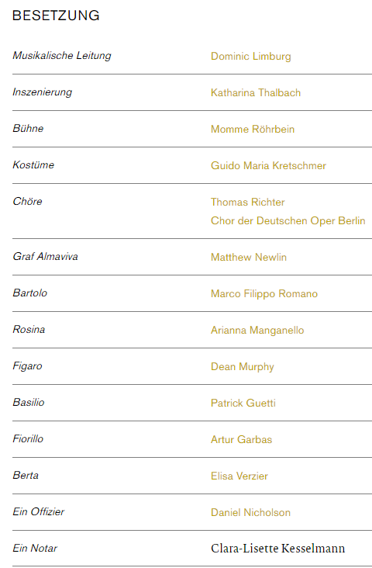

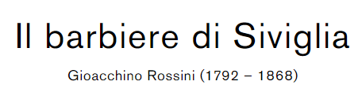
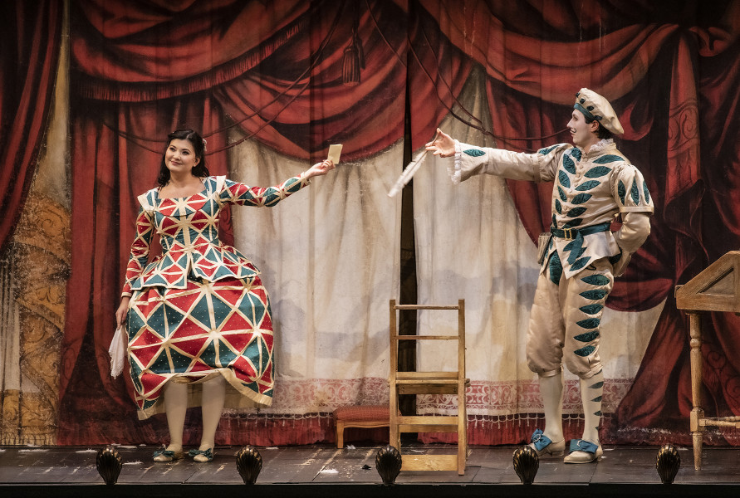

Slide 2
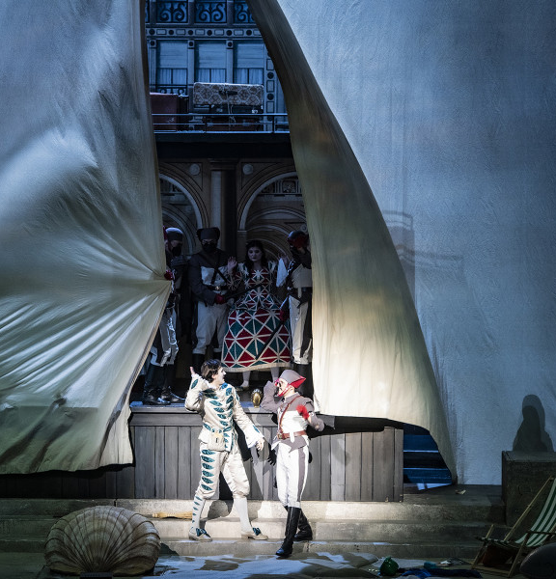
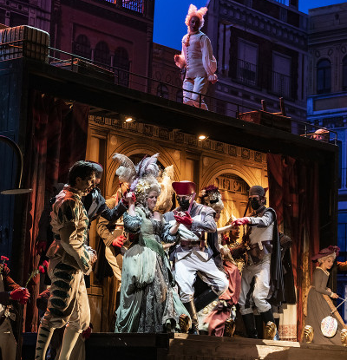
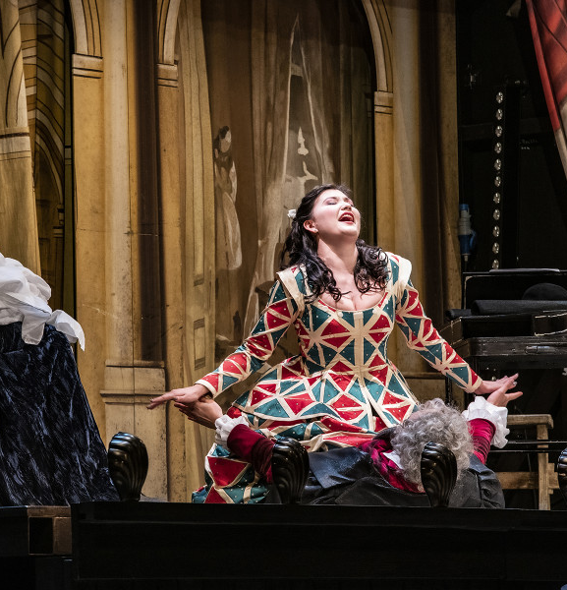
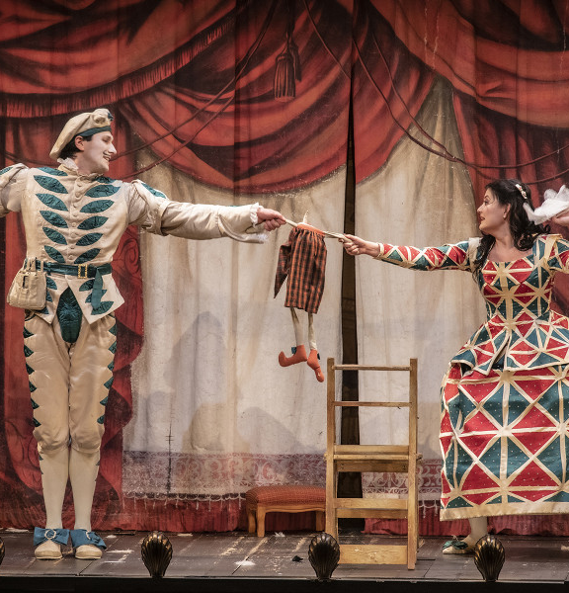
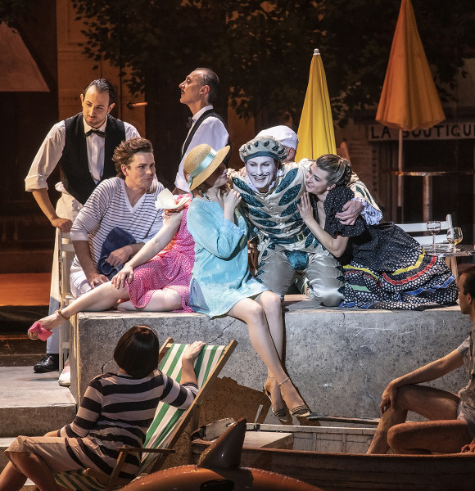
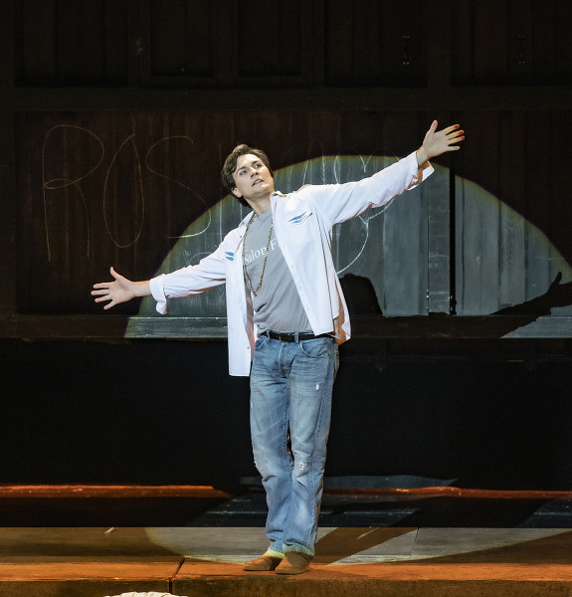

Slide 3
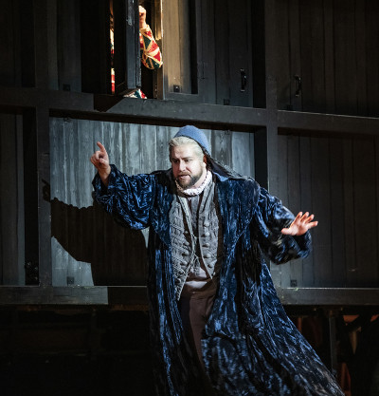
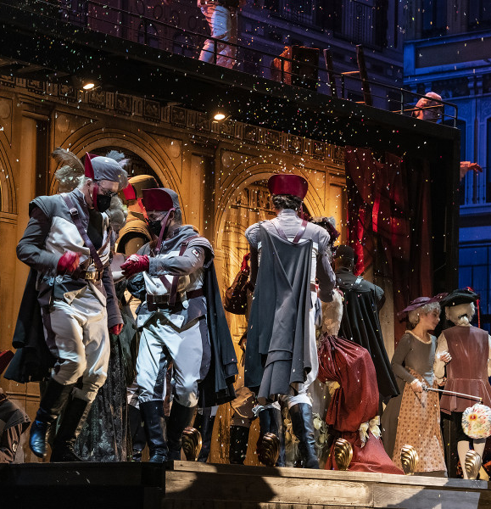
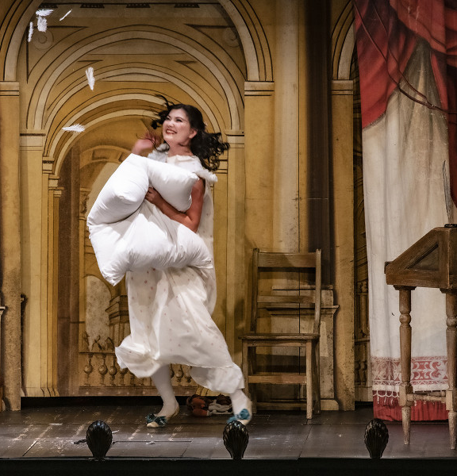
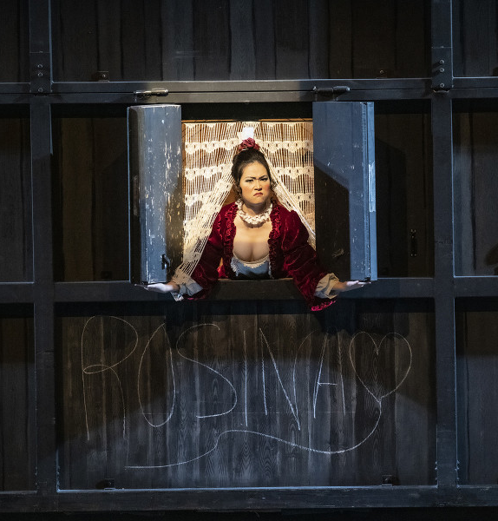
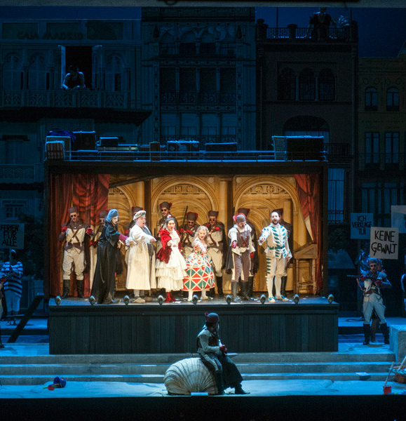
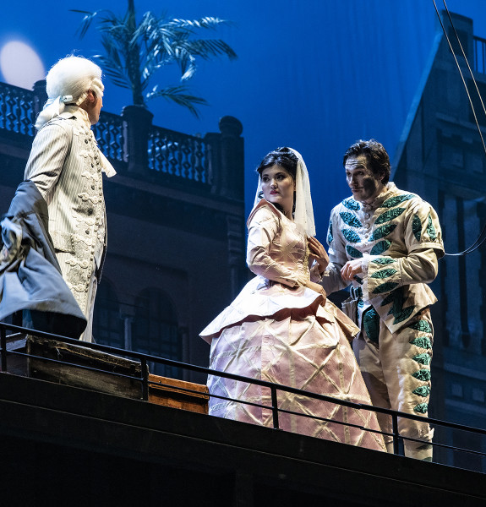

Slide 4
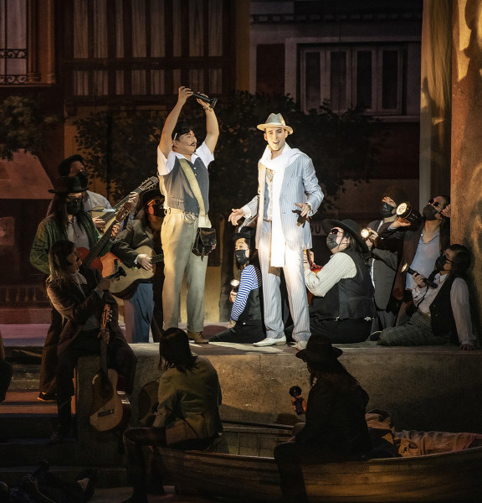
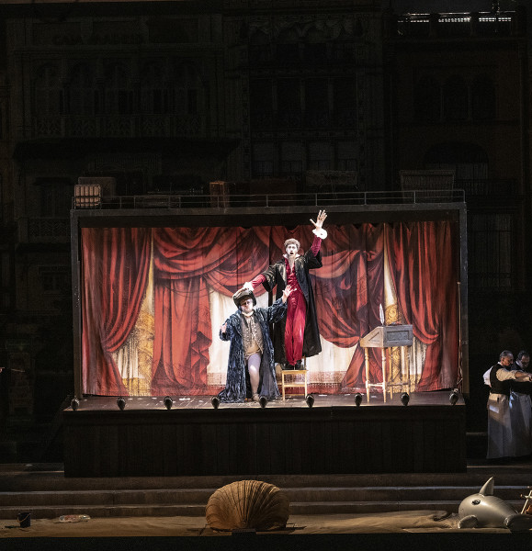
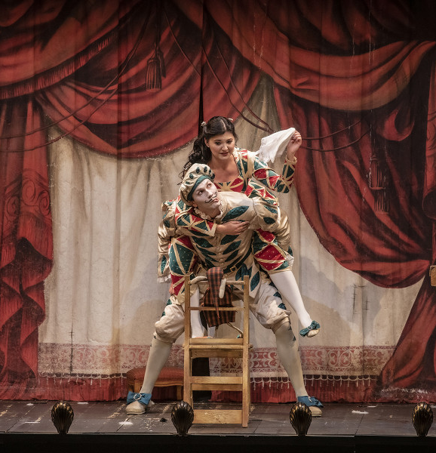
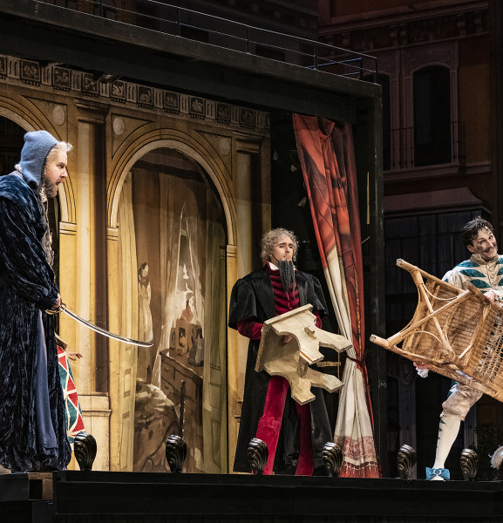
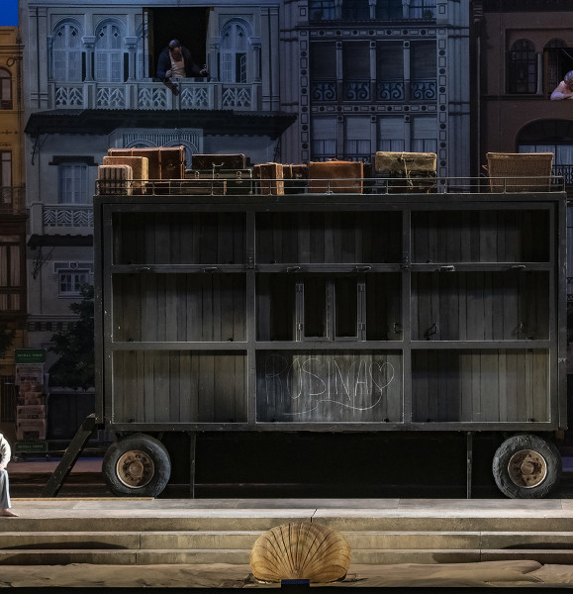
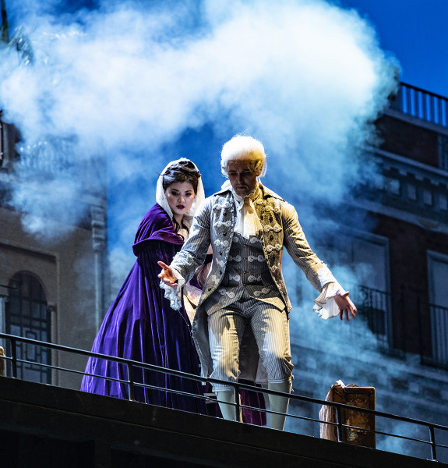

Slide 5
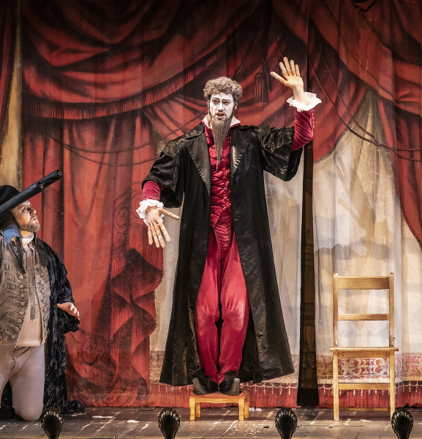
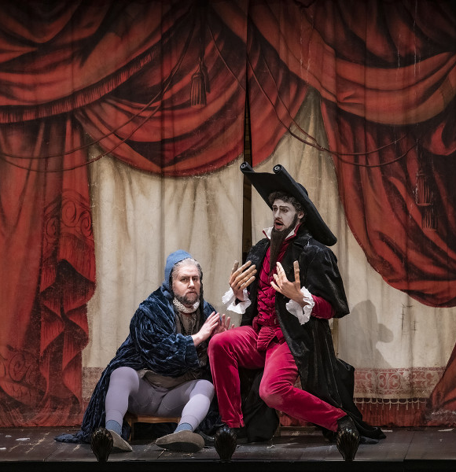
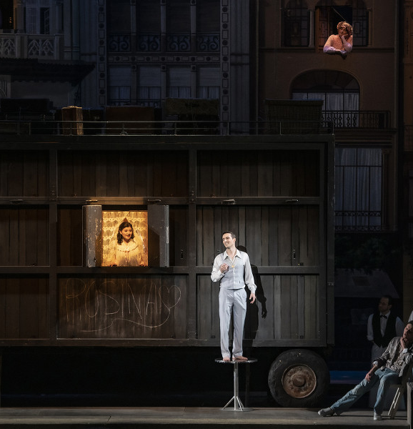
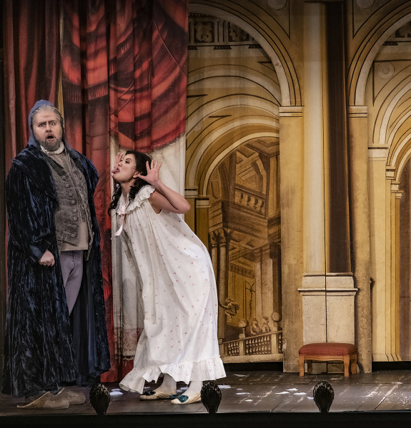
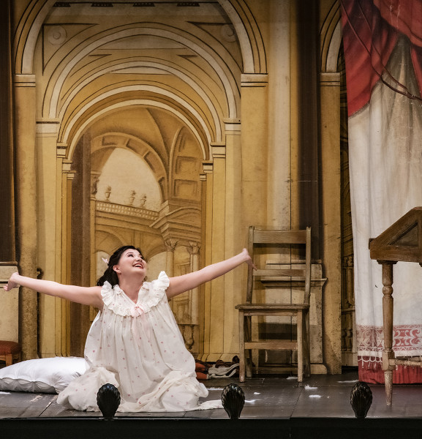
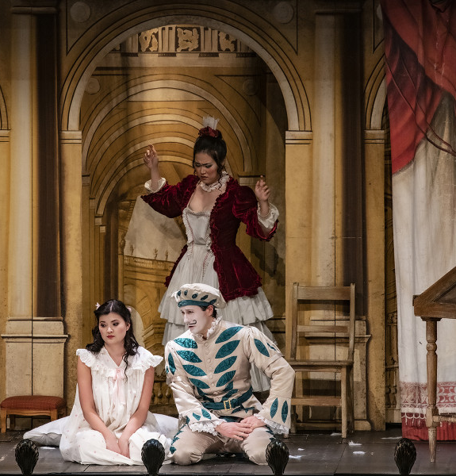

Slide 6
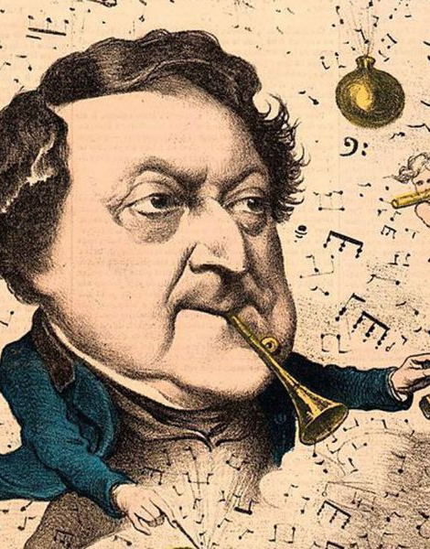
这个故事是动荡的：一个老脾气的人想要嫁给他的监护人以得到他可观的遗产，他采取一切可能的预防措施来防止漂亮的罗西娜接触外面的世界——从而防止可能的年轻恋人。但阿尔马维瓦伯爵早就发现了他对她的爱。在忙碌的理发师费加罗的帮助下，他想智取老人，为自己赢得罗西娜，并确保吸引年轻女子的不是他的头衔或财富，而是爱情。对费加罗来说不是一件容易的事，因为连对手都不遗余力…… 最终，爱情胜出，原来所有的谨慎都是徒劳！ 不用说，这个故事有很大的喜剧潜力。“但最有趣的是音乐”——导演凯瑟琳娜·塔尔巴赫 (Katharina Thalbach) 说。“我被罗西尼的艺术性和节奏惊呆了。... 在排练期间，我一次又一次地注意到音乐是如何打动我的腿的，我不由自主地跟着跳舞。它闪闪发光，刺痛而且非常有趣。这种生活态度应该尽可能地体现在我们的作品中。”在地中海海滨度假胜地色彩缤纷的氛围中，Thalbach 展开了一个关于熙熙攘攘的费加罗的动荡圆形监狱，他的创造力最终克服了所有障碍。 Pierre Augustin Caron de Beaumarchais (1732 – 1799) 创造了诡计多端、机智的理发师这个角色，并为他献上了整部喜剧三部曲，特别是前两部是 LE BARBIER DE SEVILLE OU LA PRECAUTION INUTILE (1775) 和LA FOLLE JOURNEE OU LE MARIAGE DE FIGARO (1778) 举世闻名。第三部分，L'AUTRE TARTUFFE OU LA MERE COUPABLE，出现于 1792 年，不如它的前辈成功，这可能是由于法国大革命的动荡。虽然喜剧第二部分的革命潜力在莫扎特巧妙的场景中最为明显——费加罗的婚礼——第一部分中的理发师也有很多不敬的气质，几乎注定了他是主角一部喜歌剧。乔瓦尼·派谢洛 (Giovanni Paisiello) 于 1782 年设计的芭比娃娃 (BARBIERE) 取得了巨大的成功，因此当罗西尼 (Rossini) 决定再次将同样的素材作为喜歌剧的主题时，他遇到了一个看似势不可挡的模特。然而，在 Paisiello 取得胜利 34 年后，他管理了也许是歌剧史上最有趣、最具活力的歌剧 buffa。 “这是一种非常罗西尼式的举止，正如《塞维利亚理发师》中最优美地展现的那样。那些蔑视意大利音乐的人，也打破了这种流派的接力棒，终有一天难逃地狱的应有惩罚，并且注定永远只能听到塞巴斯蒂安巴赫的赋格曲。”（海因里希海涅）

Slide 7
简介 Introduction
《塞维利亚的理发师》是法国作家博马舍于1775年所写的剧本，原名《Le Barbier de Séville》。以此剧本为基础所制作的歌剧，最著名的为罗西尼作曲，史特比尼作词的二幕歌剧《Il Barbiere di Siviglia》。同样以上述剧本为基础所制作的歌剧还有派赛罗作曲，Nicholas Isouard 作词的版本。虽然派赛罗的版本曾经流行过一段时间，不过最终罗西尼的版本通过时间的考验而流传下来，并且自它在1816年于罗马首演后就一再地被演出。
介绍
《塞维利亚的理发师》的为自博马舍的剧本《费加洛三部曲》中第一部，《塞维利亚的理发师》(1772年)、《费加洛的婚礼》(1778年)、《有罪的母亲》(1792年)，而莫札特于1786年作曲的歌剧《费加洛的婚礼》即是基于第二部而写的。
二幕喜歌剧，以法国作家包玛蔡斯的同名讽刺喜剧为蓝本，并由史特宾尼编剧。罗西尼以短短13天一气呵成谱曲，但它的首演却不尽人意，是西欧歌剧史上十分著名的首演失败之一，失败的原因是多方面的。在罗西尼之前，当时意大利老资格的作曲家派西埃洛已将博马舍的喜剧《塞维利亚理发师》创作成歌剧。1816年，罗西尼受雇剧团的经理根据罗马教皇警察局的挑选又要他创作一部新的《塞维利亚理发师》。派西埃洛在观众中享有很高的声誉，罗西尼预料到会遇到麻烦。他事先写信给派西埃洛，请求他的准许。派西埃洛已经注意到了罗西尼这个年青的对手，回信时既客气又挖苦，说由他来批准罗马当局选定的脚本非常荣幸。尽管如此，相当多的观众仍认为罗西尼重新创作派西埃洛已经创作过的歌剧是胆大妄为，甚至感到非常气愤，1816年2月5日在罗马阿根廷剧院首次公演。首演当天，口哨声、喝倒彩声此起彼伏，观众几乎听不见演员在唱什么。第二天情况有所好转，一周以后，该剧的演出才获得巨大的成功。并与莫扎特的《费加罗的婚礼》共称为喜剧的双绝。
背景：17世纪的塞维利亚，西班牙
第一幕
巴托罗医师家门前的广场
在巴托罗医师家门前有一群乐师跟一个穷学生--林多罗，正对着罗西娜的窗户唱着小夜曲(Ecco ridente in cielo)。林多罗其实是阿玛维瓦伯爵的化名，而他希望美丽的罗西娜会爱上他这个人，而不是爱上他的钱财。阿玛维瓦付钱将乐师们打发走，留下他自己独自 沉思。费加洛走近伯爵，并开始唱歌(咏叹调：Largo al factotum della città)。由于费加洛之前曾经是伯爵的仆人，所以伯爵希望他能帮他忙，安排与罗西娜碰面(二重唱：All'idea di quel metallo)。费加洛建议伯爵把自己装扮成军人，并且假装喝醉以混进巴托罗医师的家中。伯爵很高兴的赏赐费加洛。
巴托罗医师家中
(罗西娜独唱：Una voce poco fa)罗西娜写信给林多罗。当他正要离开房间时，巴托罗与巴西利欧进来。巴托罗对林多罗有所怀疑，而巴西利欧建议来散布一些关于林多罗假的流言(咏叹 调：La calunnia è un venticello)。两人离开后，换罗西娜跟费加洛进场，费加洛希望罗西娜能写些话来鼓励林多罗，而事实上他也已经写了(二重唱：Dunque io son...tu non m'inganni?)。虽然巴托罗感到讶异，但是他依旧抱持着怀疑的态度。
当贝塔想要出门时，他碰到伯爵假扮的士兵。因为对于这个醉倒的男人心有恐惧，所以贝塔寻求巴托罗的保护，而他想办法要把这个士兵移开，但没有成功。 伯爵计划着要很快借此机会告诉罗西娜他就是林多罗，
而且想要给他一封信。而巴托罗想要知道在罗西娜手中的那张纸到底写些什么，但她调包只给他看一连串冗长 的清单。巴托罗跟伯爵这时开始吵嘴，而在此时巴西利欧、费加洛跟贝塔出现，这吵闹声已经引起警察的注意。巴托罗相信公爵已经被逮捕，但是伯爵只需要跟这些 警官报上他的名字就可以被释放。巴托罗跟巴西利欧感到讶异(终曲：Fredda ed immobile)。
第二幕
巴托罗医师家中
阿玛维瓦又再次出现在医生的家中，这次他换装扮成为一个歌唱家教，代替身体不舒服的巴西利欧，也就是罗西娜的歌唱老师。原先巴托罗还是觉得可疑，并 且不准阿玛维瓦进入他家，但是当他拿出罗西娜的信后才允许他进入。他描述他要让林多罗名声败坏的计划以取得巴托罗的信任。而为了不让歌唱老师单独与罗西娜 单独在一起，他叫费加洛来为他刮胡子。
这时候巴西利欧突然出现，他准备揭发他接受阿玛维瓦伯爵的贿赂假装生病，而最终巴托罗也发现了这个诡计，于是他把所有人都赶出房间，并找公证人立下 他与罗西娜之间的婚约。他拿岀罗西娜写给林多罗的信，并且告诉他林多罗只不过是伯爵旁边的仆役而已。于是罗西娜被说服答应嫁给巴托罗。
此时雷雨交加，伯爵与费加洛爬上梯子，从阳台进入房间。罗西娜把信给给伯爵看，并向他述说他遭受背叛与心碎的感觉，而伯爵也向罗西娜表明他跟林多罗 其实是同一个人，两人和好。当两人陷入爱情的狂喜时，费加洛催促他们赶快离开。当他们正准备离开时，却发现原先的梯子不见了。巴西利欧跟公证人这时来到， 而巴西利欧受到威胁是要乖乖的接受贿赂还是要吃两颗子弹(当时费加洛把枪顶在巴西利欧背后)。于是他与费加洛就成了伯爵与罗西娜结婚的证人，这时巴托罗进 入，却已经大势抵定。伯爵表明了他真正的身分，并且感谢他提供的嫁妆。一群人在欢笑声中落幕。

